Slide 1
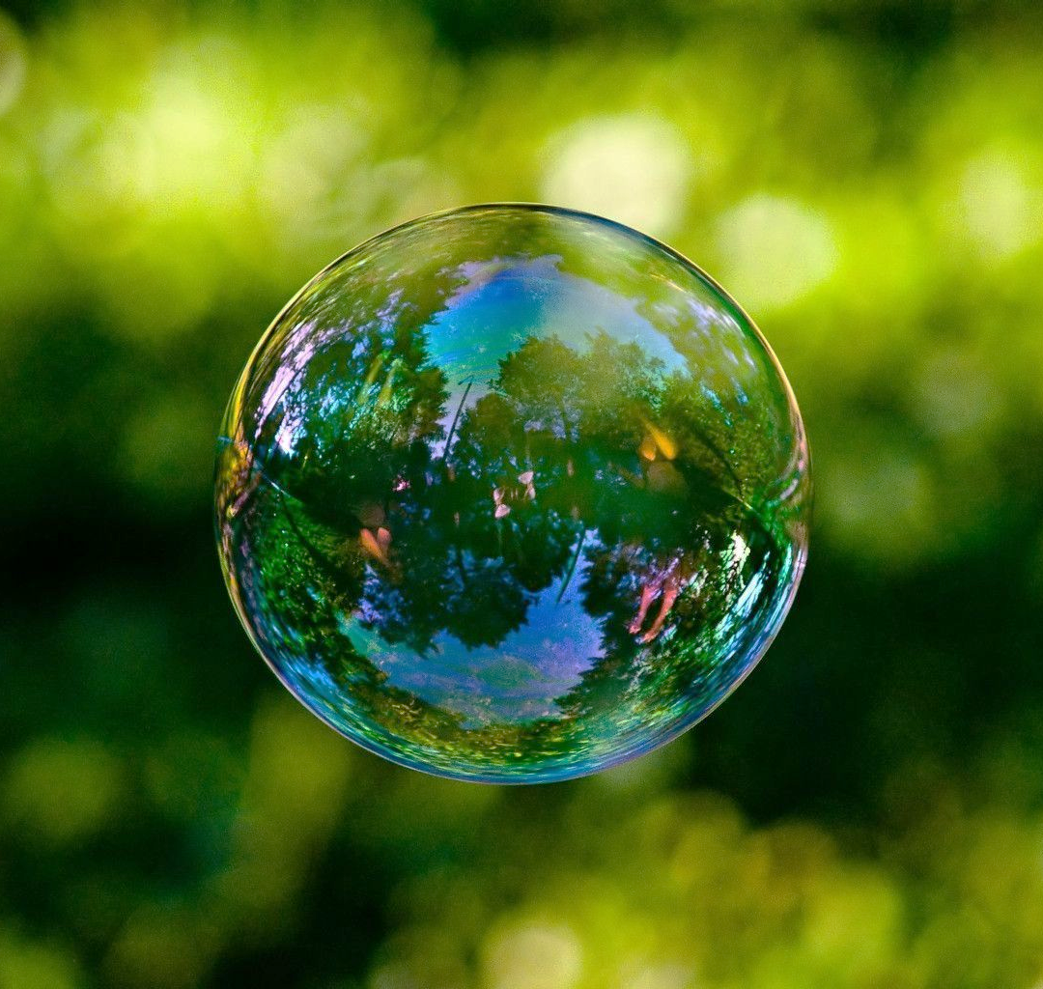
Συμβολισμός
Στόχος:
όχι η μίμηση της πραγματικότητας
→ δημιουργία ενός
ποιητικού κόσμου

Slide 2
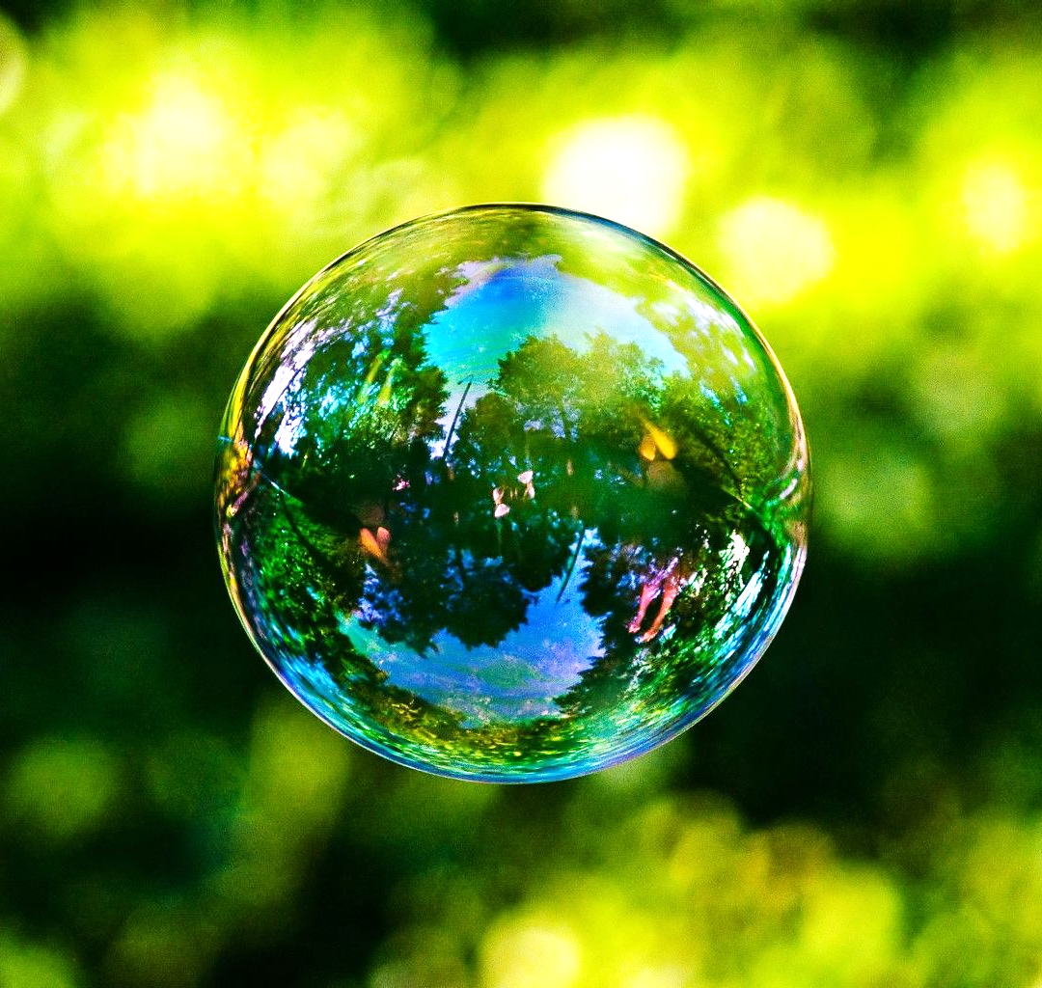
Υπαινικτική ποίηση με μουσικότητα

Slide 3
Τι επιδιώκει ο συμβολιστής ποιητής;
Για τον συμβολιστή ποιητή
αυτή καθαυτή η πραγματικότητα
δεν έχει κανένα ενδιαφέρον.
Τα πράγματα χρησιμοποιούνται
ως σύμβολα
για την έκφραση ιδεών,
ψυχικών-νοητικών καταστάσεων.

Slide 4
Ο αναγνώστης πρέπει να ανακαλύψει το κρυμμένο νόημα στις λέξεις. Tο μήνυμα και η συσχετισμένη με αυτό διάθεση δεν πρέπει να φανερωθούν καθαρά και ξάστερα, αλλά πρέπει απλώς να υπονοούνται.
Γράφει χαρακτηριστικά ο Mallarme, ''με το να κατονομάσεις ένα αντικείμενο καταστρέφεις το μεγαλύτερο μέρος της απόλαυσης που προσφέρει ένα ποίημα,
αφού η απόλαυση αυτή συνίσταται
στη διαδικασία της σταδιακής αποκάλυψης‘’.
Χρειάζεται, λοιπόν, μια ατμόσφαιρα, ένα υποβλητικό σκηνικό, που συνδυάζεται με τη μουσικότητα, το παιχνίδι του ακούσματος των λέξεων, τη μαγεία της "καθαρής ποίησης".

Slide 5
Χαρακτηριστικά συμβολισμού
• χρήση συμβόλων
• χαμηλόφωνη ποίηση
• υποβλητικότητα,
• διαισθητικότητα
• λεπτή γεύση των πραγμάτων
• ειλικρίνεια βιώματος
• αφθονία εικόνων, μεταφορών

Slide 6
• μουσικότητα
• επαναλήψεις,
• παρηχήσεις,
• ακουστική φαντασία,
• συναίσθημα
• υπαινικτικότητα,
• κλίμα ρευστό και συγκεχυμένο

Slide 7
• περιορισμός του νοήματος
• άρνηση διδακτισμού
• διάθεση ρεμβασμού και μελαγχολίας
• πνευματικότητα, ιδεαλισμός,
• μυστικισμός
• «καθαρή ποίηση» → μαγεία, γοητεία

Slide 8
Εκπρόσωποι
συμβολισμού
Ξένοι
Σάρλ Μπωντλαίρ,
Πωλ Βερλαίν,
Αρθούρος Ρεμπώ,
Έντγκαρ Άλαν Πόε κ.α.

Slide 9
Εκπρόσωποι
συμβολισμού
Έλληνες
Κωνσταντίνος Χατζόπουλος,
Μιλτιάδης Μαλακάσης, Ιωάννης Γρυπάρης,
Λάμπρος Πορφύρας,
Κωνσταντίνος Καρυωτάκης, Μαρία Πολυδούρη, Ναπολέων Λαπαθιώτης,
Μήτσος Παπανικολάου,
Τέλλος Άγρας

Slide 10
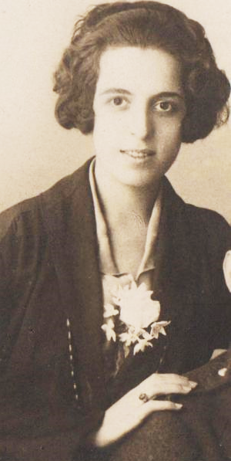
Μαρία
Πολυδούρη

Slide 11
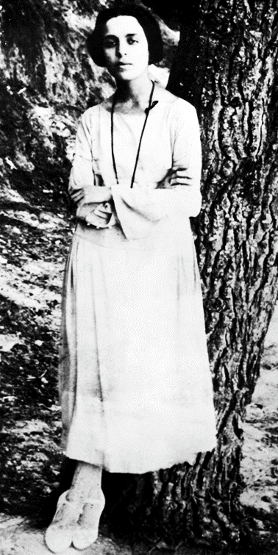
Καλαμάτα 1902
Αθήνα 1930

Slide 12
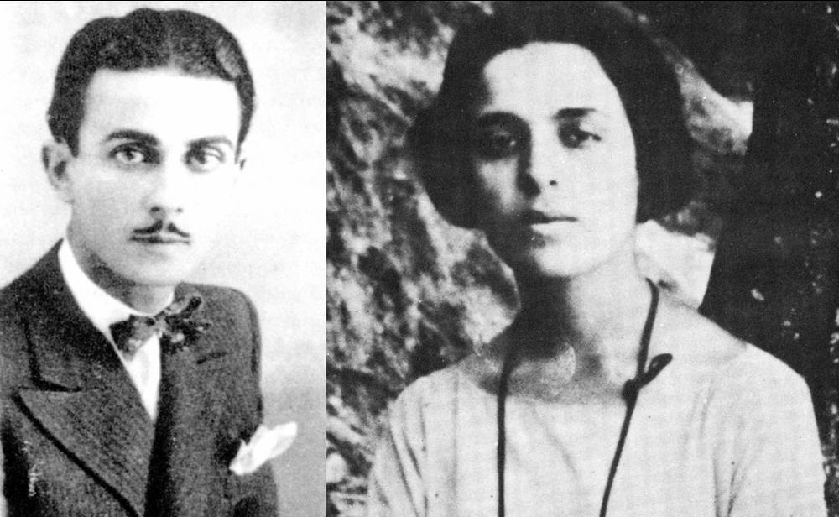
Μαρία Πολυδούρη Κώστας Καρυωτάκης
Ένας έρωτας δυνατός και ανεκπλήρωτος

Slide 13
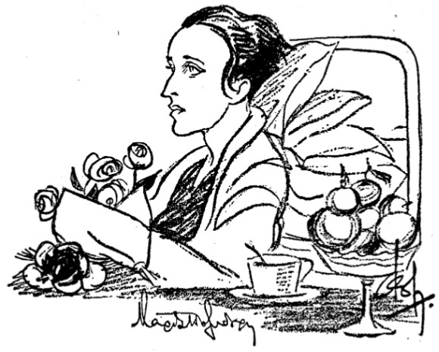
Στο νοσοκομείο

Slide 14
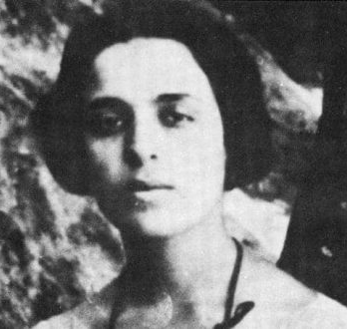
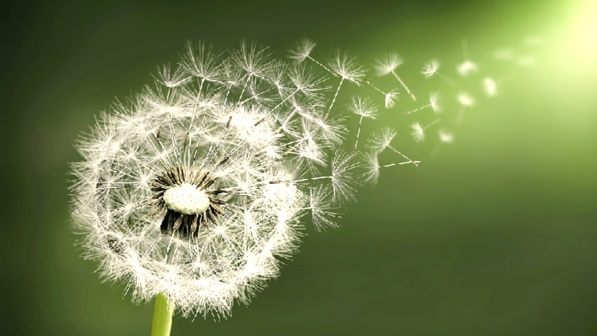
Κοντά σου
Μαρία Πολυδούρη

Slide 15
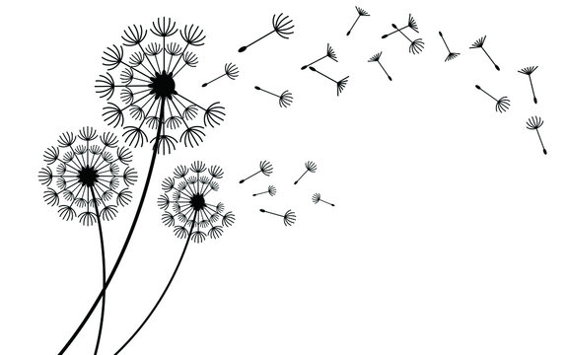
Κοντά σου Μαρία Πολυδούρη
Κοντά σου η θλίψη ανθίζει σα λουλούδι
κι ανύποπτα περνά μες στη ζωή.
Κοντά σου όλα γλυκά κι όλα σα χνούδι,
σα χάδι, σα δροσούλα, σαν πνοή.
Κοντά σου δεν αχούν άγρια οι ανέμοι.
Κοντά σου είναι η γαλήνη και το φως.
Στου νου μας τη χρυσόβεργην ανέμη
ο ρόδινος τυλιέται στοχασμός.
Κοντά σου η σιγαλιά σα γέλιο μοιάζει
που αντιφεγγίζουν μάτια τρυφερά
κι αν κάποτε μιλάμε, αναφτεριάζει,
πλάι μας κάπου η άνεργη χαρά.

Slide 16
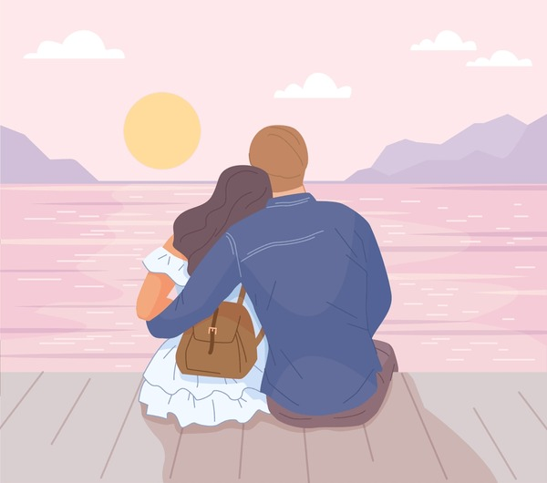
Κοντά σου δεν αχούν άγρια οι ανέμοι.
Κοντά σου είναι η γαλήνη και το φως.
Στου νου μας τη χρυσόβεργην ανέμη
ο ρόδινος τυλιέται στοχασμός.

Slide 17
Η πρώτη στροφή ξεκινά με δύο κύριες προτάσεις που δηλώνουν
η πρώτη αποφατικά και η δεύτερη καταφατικά
το αίσθημα γαλήνης που αισθάνεται η ποιήτρια, όταν βρίσκεται κοντά σ’ εκείνον.
Με τη χρήση του β΄ προσώπου γίνεται αισθητή
η ύπαρξη ενός αποδέκτη των λόγων και της τρυφερότητας της ποιήτριας.
Ιδανικά το ποίημα θα μπορούσε να εκληφθεί
ως ένα ερωτικό ψιθύρισμα
στο πλάι του αγαπημένου της ποιήτριας.

Slide 18
Η αντίθεση που δημιουργείται ανάμεσα στους δύο στίχους εκφράζει με ιδιαίτερη παραστατικότητα την ασφάλεια και την ψυχική γαλήνη που αισθάνεται η ποιήτρια όταν βρίσκεται κοντά στον αγαπημένο της.
Κοντά σ’ εκείνον οι άνεμοι παύουν να ηχούν τόσο άγρια, κοντά του είναι γαλήνη και φως. Ενώ οι άνεμοι δημιουργούν ένα χειμερινό σκηνικό με μια αίσθηση κινδύνου, το φως του δεύτερου στίχου επαναφέρει το καλοκαιρινό τοπίο, με όλη την αισιόδοξη και χαρούμενη διάθεση που το χαρακτηρίζει.
Στους επόμενους δύο στίχους η ποιήτρια με μια πρωτότυπη μεταφορά εκφράζει την ευτυχία και τις θετικές σκέψεις που κάνουν οι δυο τους, όταν βρίσκονται μαζί. Υπό την επίδραση της γαλήνης που φέρνει η παρουσία του αγαπημένου, τίποτε δεν ταράζει και δεν ενοχλεί τις «ρόδινες» σκέψεις τους.

Slide 19
Στους τέσσερις αυτούς στίχους έχουμε
4 μεταφορές
«αχούν άγρια»,
«ρόδινος συλλογισμός»,
«στου νου μας τη χρυσόβεργην ανέμη» και
«ρόδινος τυλιέται στοχασμός»,
καθώς κι έναν διασκελισμό
μεταξύ τρίτου και τέταρτου στίχου
(στον διασκελισμό το νόημα δεν ολοκληρώνεται στον στίχο,
γι’ αυτό και συνεχίζεται στον επόμενο).
Η «χρυσόβεργη ανέμη» -η συσκευή που χρησιμοποιείται για το τύλιγμα του νήματος- τίθεται εδώ μεταφορικά για να αποδώσει το ήρεμο δέσιμο των σκέψεων
των δύο ερωτευμένων.
Οι σκέψεις τους τυλίγονται «ρόδινα»
σε μια παραμυθένια ανέμη με χρυσές βέργες
(σχήμα υπερβολής που αποδίδει εμφατικά την ιδανική πνευματική κατάσταση στην οποία βρίσκονται οι δύο νέοι).

Slide 20
Κοντά σου η σιγαλιά σα γέλιο μοιάζει
που αντιφεγγίζουν μάτια τρυφερά
κι αν κάποτε μιλάμε, αναφτεριάζει,
πλάι μας κάπου η άνεργη χαρά.

Slide 21
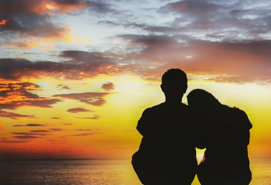
Η πνευματική και συναισθηματική επικοινωνία ανάμεσα στην ποιήτρια και τον αγαπημένο της είναι τέτοιας ποιότητας, ώστε είτε σιωπούν είτε μιλούν κατακλύζονται από συναισθήματα τρυφερότητας και χαράς.
Στους δύο πρώτους στίχους παρουσιάζεται η άνεση που αισθάνονται οι δυο τους να μένουν μαζί χωρίς να μιλούν, ένδειξη πως στη σχέση τους δεν υπάρχει η ανασφαλής ανάγκη να γεμίζουν τις σιωπές.
Έτσι, η σιωπή μεταξύ τους δε βαρύνει την ατμόσφαιρα, αντιθέτως μοιάζει με, γέλιο μοιάζει με πηγή χαράς, που καθρεφτίζεται σε τρυφερά μάτια.

Slide 22
Οι δύο νέοι ακόμη κι όταν δε μιλούν βιώνουν την τρυφερότητα του ερωτικού συναισθήματος, καθώς βλέπουν ο ένας στα μάτια του άλλου, όλη την αλήθεια των αισθημάτων τους.
Στη στροφή αυτή έχουμε:
α) μια παρομοίωση «η σιγαλιά σα γέλιο μοιάζει», που εκφράζει με την ηχητική εικόνα του γέλιου, πόσο μεστή από χαρά είναι η σιωπή τους,
β) τρεις μεταφορές
«αντιφεγγίζουν»,
«μάτια τρυφερά»
«αναφτεριάζει»,
γ) προσωποποίηση
«άνεργη χαρά».

Slide 23
Κοντά σου η θλίψη ανθίζει σα λουλούδι
κι ανύποπτα περνά μες στη ζωή.
Κοντά σου όλα γλυκά κι όλα σα χνούδι,
σα χάδι, σα δροσούλα, σαν πνοή.

Slide 24
Στην τρίτη στροφή συναντάμε δύο ακόμη φορές τη φράση «κοντά σου», που αποτελεί συνάμα τον τίτλο του ποιήματος κι η οποία εντοπίζεται και στις δύο προηγούμενες στροφές. Η συνεχής επανάληψη αυτής της φράσης τονίζει πως όλα τα θετικά συναισθήματα κι όλη η τρυφερότητα που γεννιέται στην ψυχή της ποιήτριας, έχουν ως βασική αιτία την παρουσία εκείνου. Μόνο κοντά του οι άνεμοι παύουν να ηχούν άγρια και μόνο κοντά του η θλίψη τρέπεται σε χαρά.
Κοντά στον αγαπημένο της, λοιπόν, η θλίψη ανθίζει σα λουλούδι, μετουσιώνεται δηλαδή σε κάτι όμορφο και διαχέεται στη ζωή.
Η γλυκόπικρη αίσθηση του έρωτα, που ποτέ δεν μπορεί να υπάρξει χωρίς πόνο και καημούς, μετατρέπεται σε μια γλυκιά αίσθηση που γίνεται ανύποπτα μέρος της ζωής της, όταν εκείνος βρίσκεται κοντά της.

Slide 25
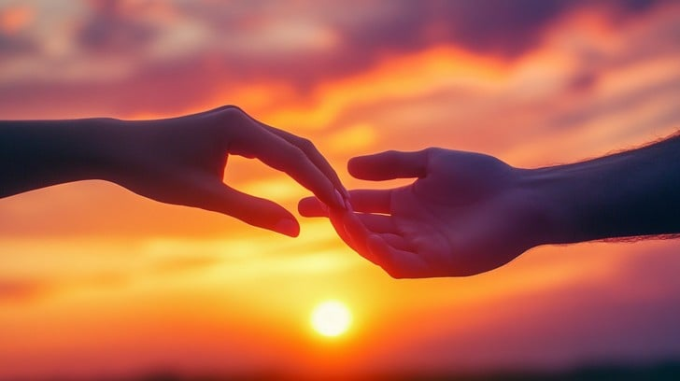
Άλλωστε, όπως εμφατικά δηλώνεται με το ασύνδετο σχήμα των δύο καταληκτικών στίχων, κοντά στον αγαπημένο της όλα είναι γλυκά κι όλα απαλά και τρυφερά.
Στο κλείσιμο του ποιήματος αποδίδει όλη την τρυφερότητα που πλημμυρίζει την ψυχή της όποτε βρίσκεται κοντά σ’ εκείνον, γράφοντας πόσο απαλά και γαλήνια γίνονται όλα πλάι του με πολλαπλές παρομοιώσεις:
«σα χάδι»,
«σαν δροσούλα»
«σαν πνοή»

Slide 26
Στο ποίημα διακρίνεται η χρήση ομοιοκαταληξίας, που σε συνδυασμό με τις επαναλήψεις της φράσης «κοντά σου» ενισχύει τη μουσικότητα του ποιήματος. Η ομοιοκαταληξία είναι πλεχτή με τον πρώτο στίχο να ομοιοκαταληκτεί με τον τρίτο και τον δεύτερο να ομοιοκαταληκτεί με τον τέταρτο και στις τρεις στροφές
(σχηματικά έχουμε: αβαβ).
Σε κάθε στροφή ο πρώτος και ο τρίτος στίχος είναι ενδεκασύλλαβος ενώ ο δεύτερος και ο τέταρτος είναι δεκασύλλαβος.
Το μέτρο του ποιήματος είναι ο ίαμβος, που δημιουργείται με την εναλλαγή μιας άτονης συλλαβής με μια τονισμένη. Για παράδειγμα στον ακόλουθο δεκασύλλαβο στίχο κάθε δεύτερη συλλαβή τονίζεται κατά την ανάγνωση.
κι α / νύ/ πο / πτα / περ / νά / μες / στη / ζω / ή

Slide 27
Ευχαριστίες
για μία ακόμη φορά
στον αγαπημένο
Κωνσταντίνο Μάντη
για τις υπέροχες σημειώσεις του!

